Slide 1
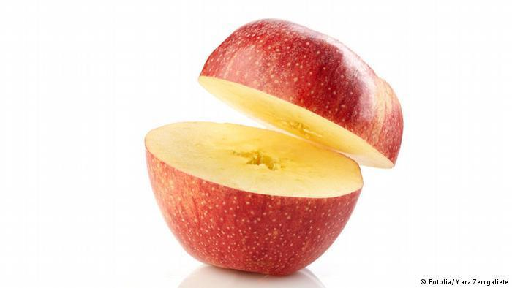
আজকের পাঠে সবাইকে শুভেচ্ছা ও স্বাগতম

Slide 2
শিক্ষক পরিচিতি

Slide 3
মোছাঃ মাহাফুজা খাতুন সহকারি শিক্ষক
কৃষ্ণানন্দ বকসী সরঃ প্রাথঃ বিদ্যালয় ।
ফুলবাড়ী ,কুড়িগ্রাম

Slide 4
পাঠ পরিচিতি

Slide 5
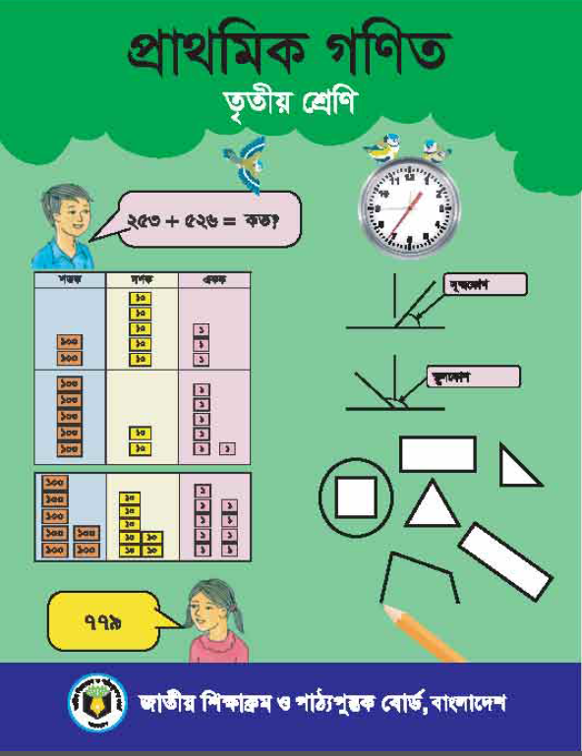
শ্রেণিঃতৃতীয়
বিষয়ঃ প্রাথমিক গণিত
অধ্যায়ঃআট
পাঠের শিরোনামঃভগ্নাংশ
সময়ঃ৪৫ মিনিট
তারিখঃ১৫/০৩/২০২০

Slide 6
শিখনফল

Slide 7
এই পাঠ শেষে শিক্ষার্থীরা যা শিখবে -

Slide 8
১৯.১.১ পূর্ণ বস্তুর অর্ধেক চিনে বলতে পারবে ।
১৯.২.১ কোনো বস্তুর চার ভাগের এক ভাগ চিনে বলতে পারবে ।

Slide 9
পূর্বজ্ঞান যাচাই

Slide 10
এসো ছবি দেখি

Slide 11
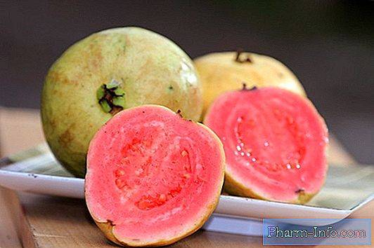
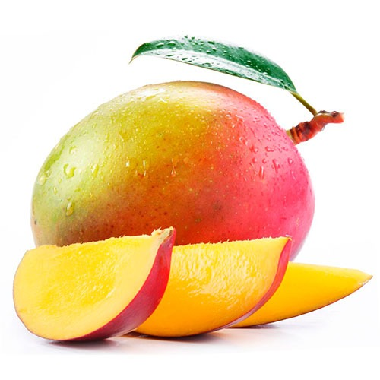
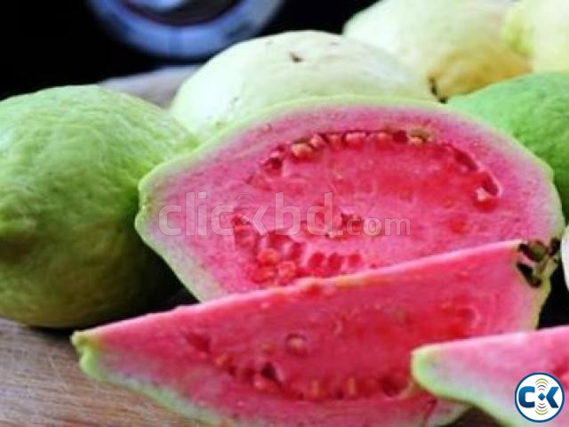

Slide 12
আজ আমরা শিখব
ভগ্নাংশ

Slide 13
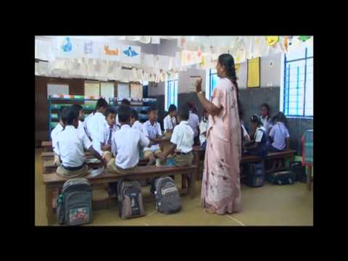

Slide 15
১/৪ অংশ রং করি

Slide 17
মূল্যায়ন

Slide 18
১/২ অংশ রং কর ?

Slide 19
সঠিক হয়েছে ।

Slide 20
মিলিয়ে নিই ।

Slide 22
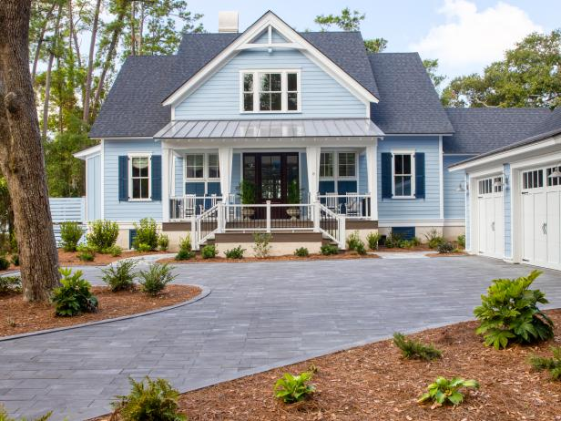
বাড়ির কাজ
একটা কাঠির চার ভাগের দুই ভাগ রং করে নিয়ে আসবে ।

Slide 23
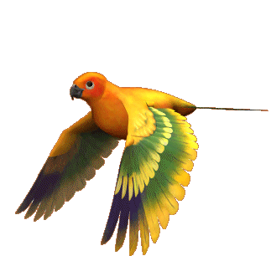
আবার দেখা হবে।
সবাইকে ধন্যবাদ

Slide 24
সমাপ্ত

